Slide 1




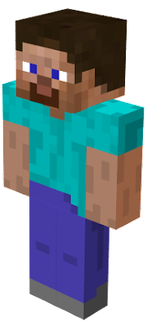

Taller de Programación con Minecraft Educativo
Escuela Superior de Informática (2024-2025)
Al usar el comando de chat saludar
El jugador dice
Hola Mundo

Slide 2
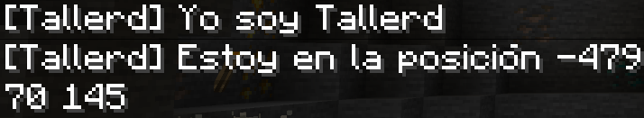

Taller de Programación con Minecraft Educativo
Escuela Superior de Informática (2024-2025)
Al usar el comando de chat
palabras
El jugador dice
Yo soy <<Nombre del jugador>>
Estoy en la posición <<posición>>

Slide 3


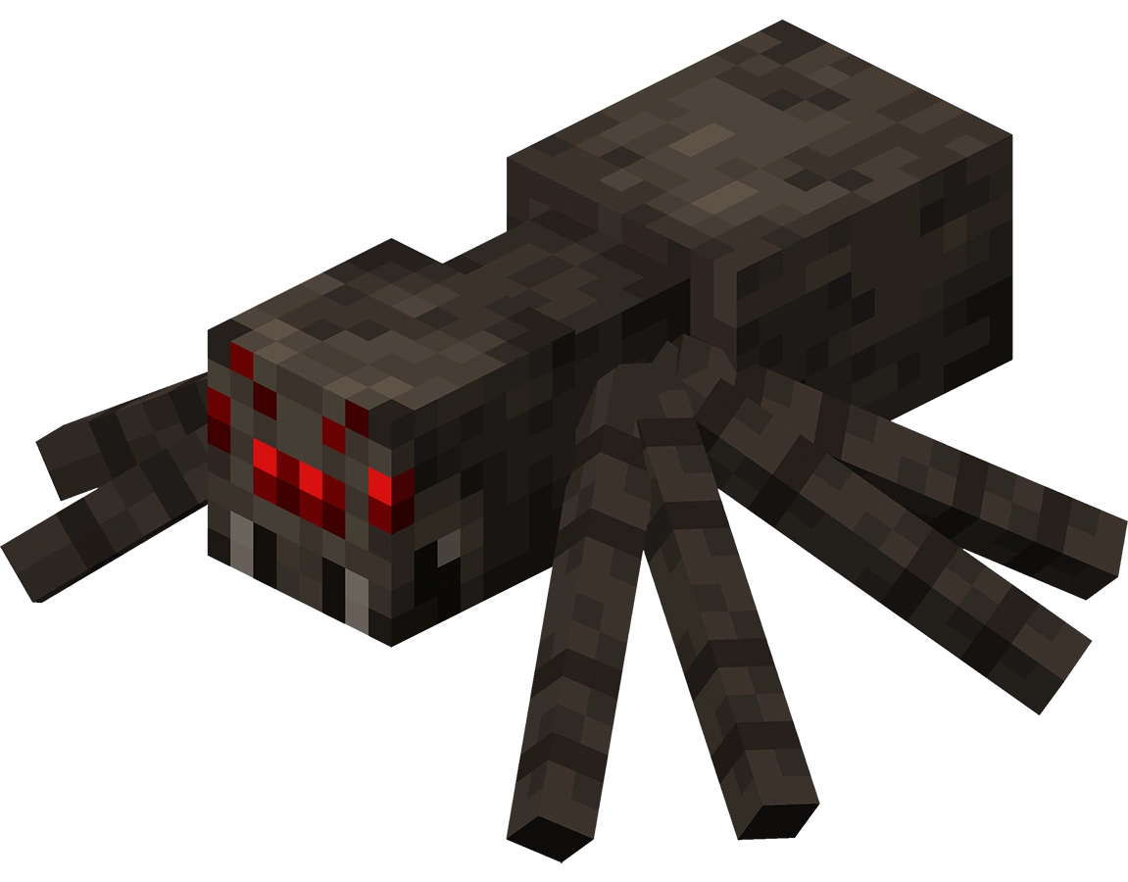
Taller de Programación con Minecraft Educativo
Escuela Superior de Informática (2024-2025)
Reto A
Crea una variable llamada arañas vencidas
Al escribir el comando
Arañas
El jugador dice
He vencido <<arañas vencidas>>

Slide 4
Taller de Programación con Minecraft Educativo
Escuela Superior de Informática (2024-2025)
Reto B
Al matar una araña, se suma 1 a la variable
arañas vencidas
Comprueba qué sucede ahora al escribir el comando arañas
💀
💧

Slide 5
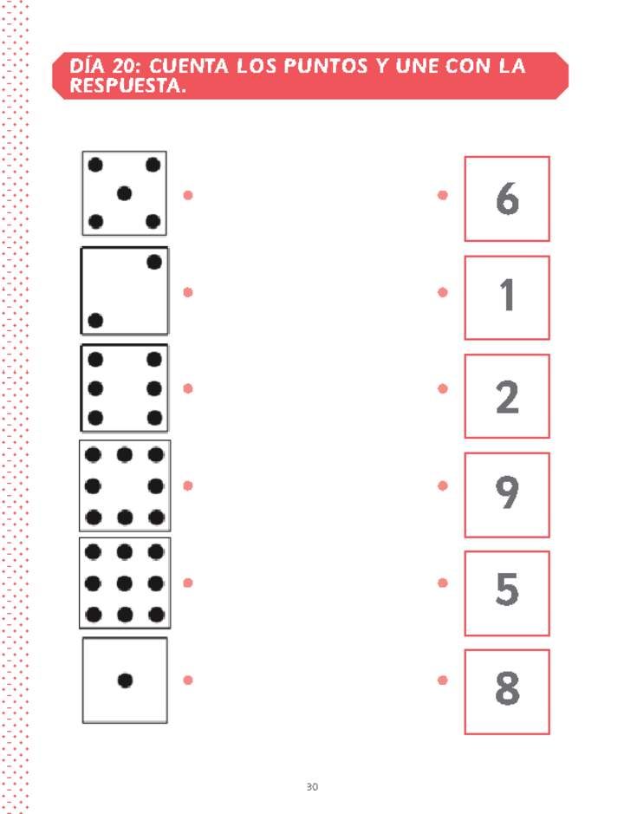
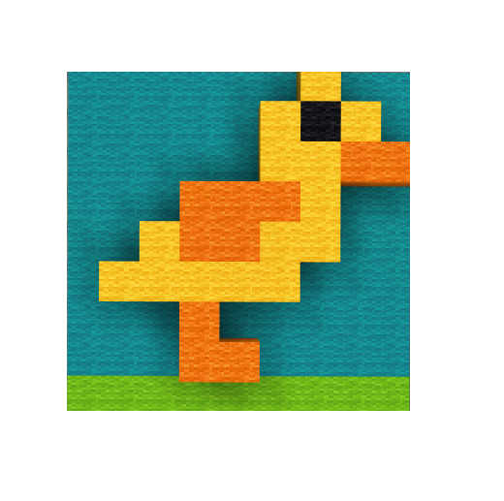


Taller de Programación con Minecraft Educativo
Escuela Superior de Informática (2024-2025)
Coloca bloques para conseguir dibujar esta imagen.
IMPORTANTE: Como trabajamos con coordenadas relativas, tienes que colocarte en el bloque de lapislázuli
¿Qué pasa si te mueves mientras se genera el pato?

Slide 6
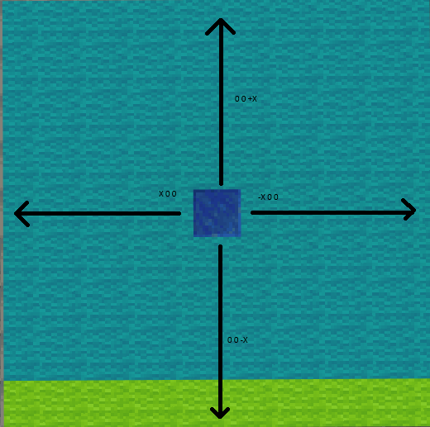

Taller de Programación con Minecraft Educativo
Escuela Superior de Informática (2024-2025)

Slide 7
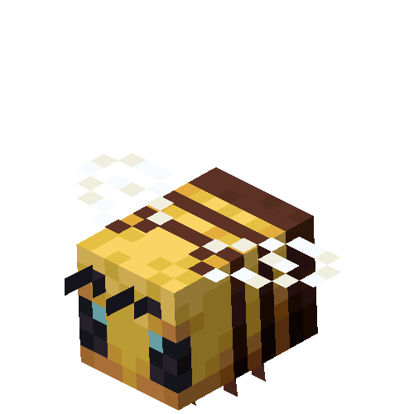

Taller de Programación con Minecraft Educativo
Escuela Superior de Informática (2024-2025)
Reto A
Al usar el comando de chat
abejas
Aparecen tres abejas:
Una a la derecha del jugador
Una detrás del jugador
Una encima del jugador

Slide 8


Taller de Programación con Minecraft Educativo
Escuela Superior de Informática (2024-2025)
Reto B
Al usar el comando de chat
polinizar
Aparecen tres rosas en posiciones aleatorias (dentro de un radio de 3 cubos).
Las rosas no se pueden
crear en medio del aire

Slide 9
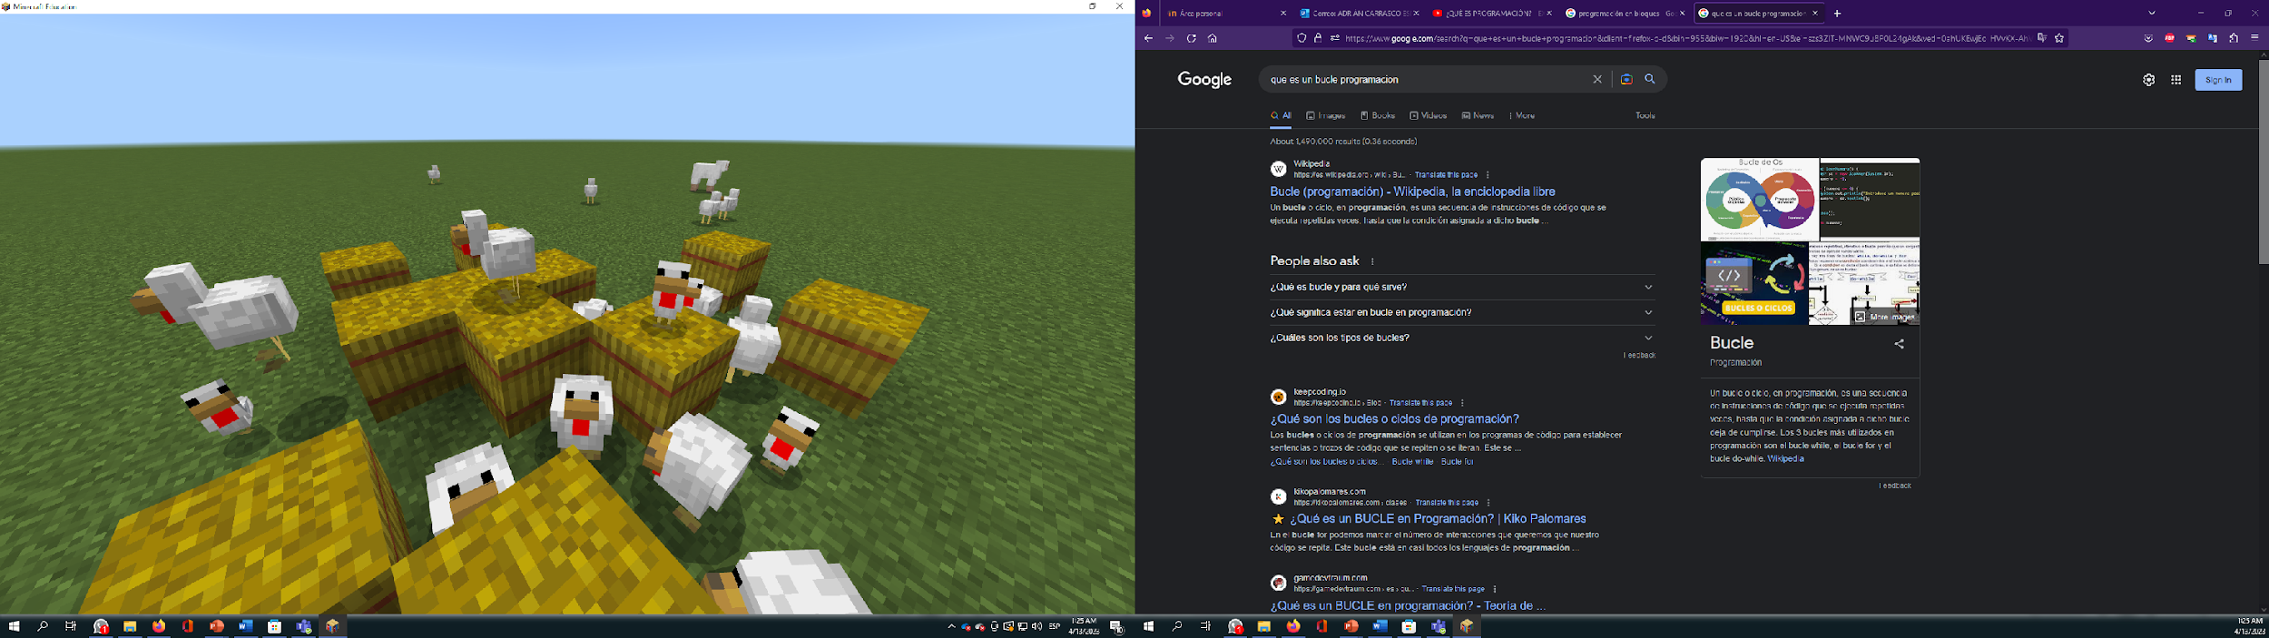

Taller de Programación con Minecraft Educativo
Escuela Superior de Informática (2024-2025)
Reto A
Al romper un bloque de heno
Aparecerán 4 pollos junto al jugador

Slide 10
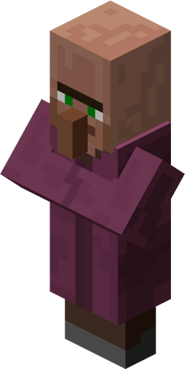
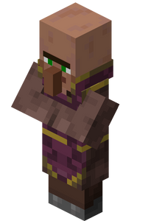
Taller de Programación con Minecraft Educativo
Escuela Superior de Informática (2024-2025)
Reto B
Al romper un bloque de heno
Aparecerán 4 pollos junto al jugador
Y
Por cada pollo, aparecerán 3 aldeanos

Slide 11

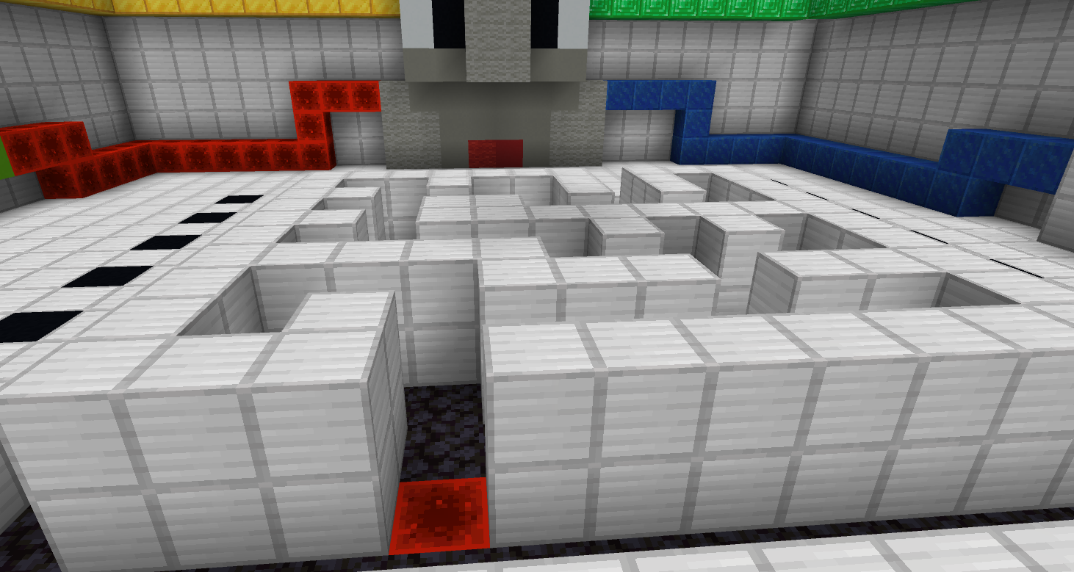

Taller de Programación con Minecraft Educativo
Escuela Superior de Informática (2024-2025)
Al usar el comando de chat resuelve
El agente atraviesa el laberinto desde el inicio hasta la meta.
Método A: resuelve el puzle
Método B: construye un código de 0 y haz que el agente se “abra paso”.

Slide 12
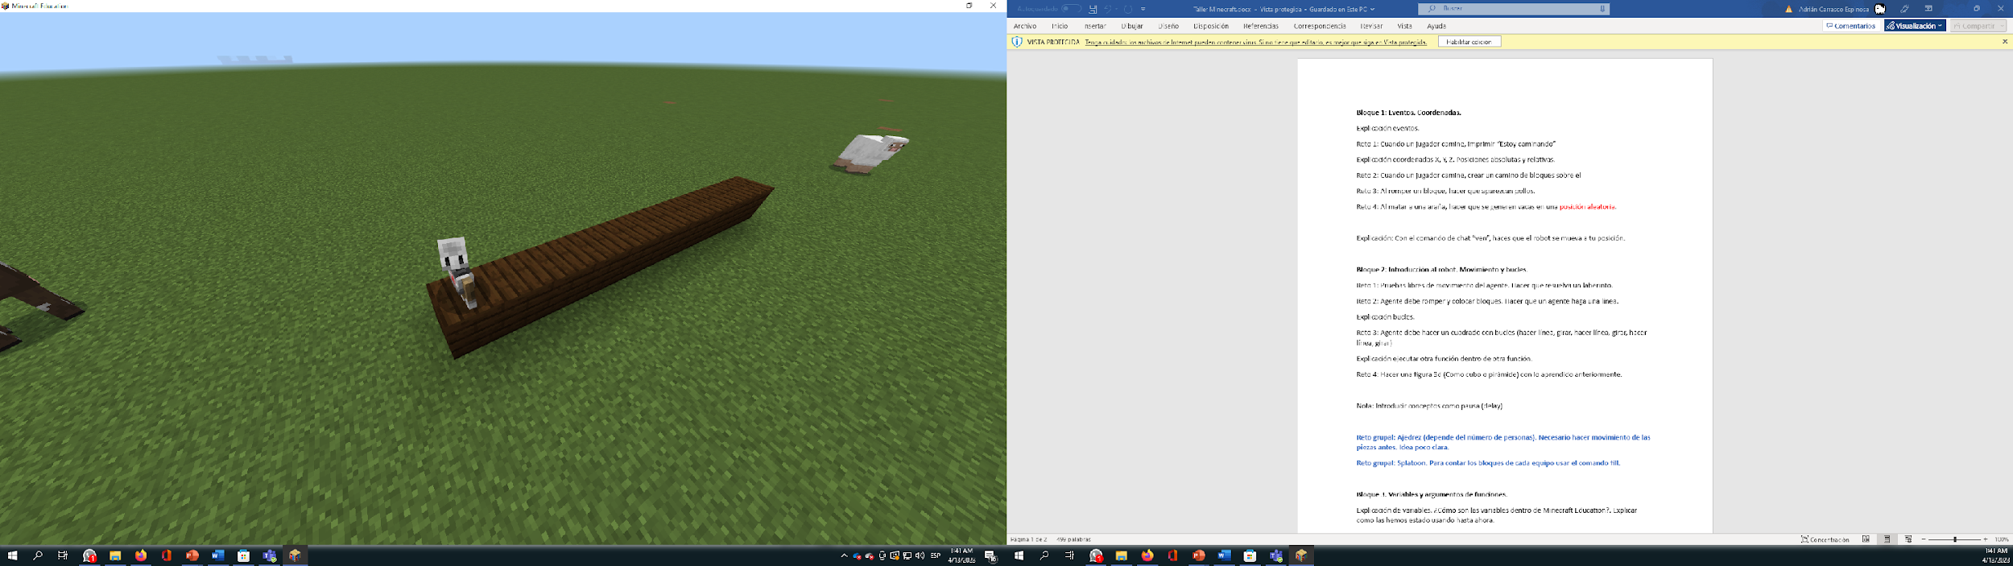
Taller de Programación con Minecraft Educativo
Escuela Superior de Informática (2024-2025)
Reto A
Al usar el comando de chat
línea
El agente hará una línea de 10 bloques con madera.

Slide 13
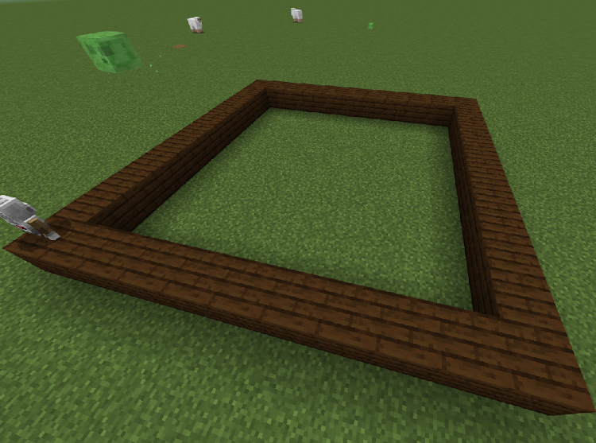
Taller de Programación con Minecraft Educativo
Escuela Superior de Informática (2024-2025)
Reto B
Al usar el comando de chat
cuadrado
El agente hará un cuadrado 10x10.

Slide 14
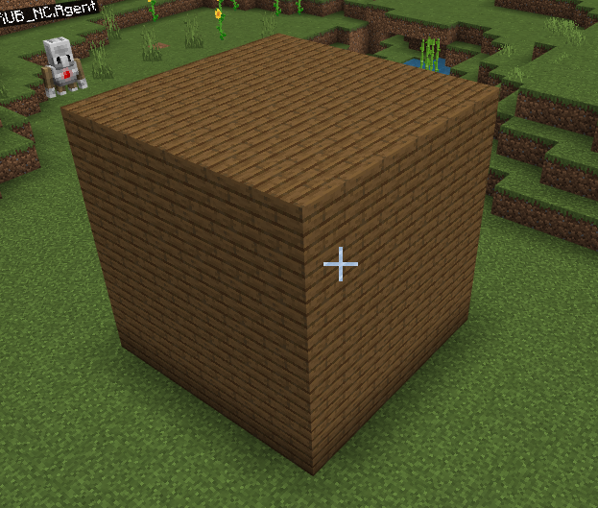
Taller de Programación con Minecraft Educativo
Escuela Superior de Informática (2024-2025)
Reto C
Al usar el comando de chat
cubo
El agente hará un cubo 10x10x10 (hueco o lleno, ambas válidas).

Slide 15


Taller de Programación con Minecraft Educativo
Escuela Superior de Informática (2024-2025)
Reto A
Al usar el comando de chat
golem
El agente hará un gólem de nieve
La calabaza debe ser el último paso

Slide 16
Taller de Programación con Minecraft Educativo
Escuela Superior de Informática (2024-2025)
Reto B
Ahora, al usar el comando de chat
golem <número>
El agente hará el número de gólems de nieve especificados, uno al lado del otro.

Slide 17


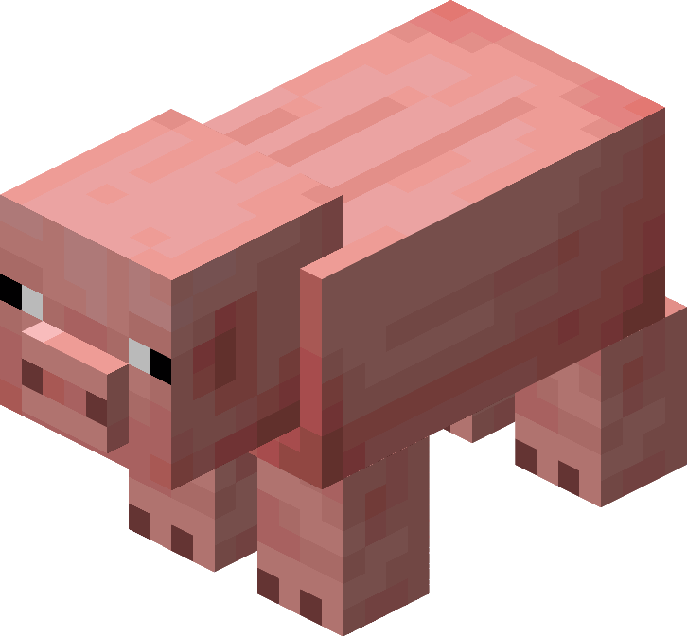
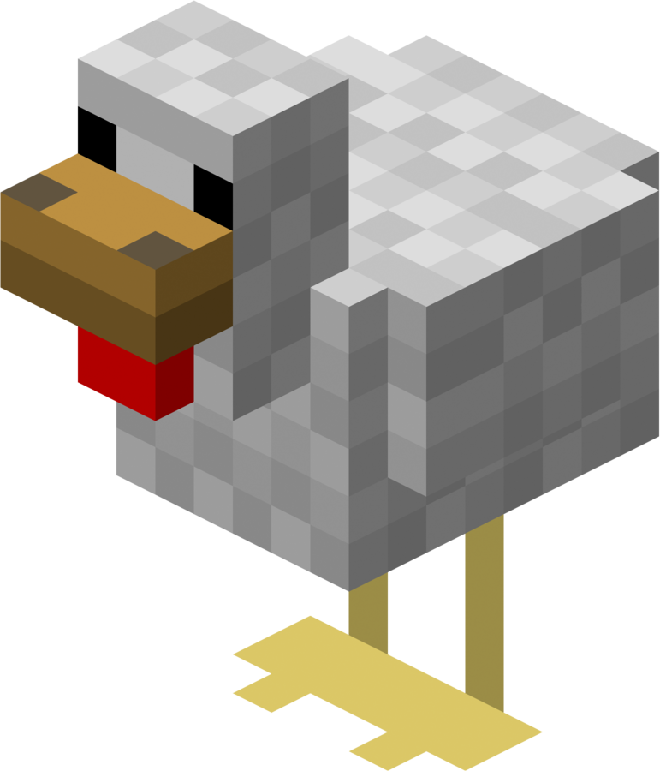
Taller de Programación con Minecraft Educativo
Escuela Superior de Informática - 2023-2024
Taller de Programación con Minecraft Educativo
Escuela Superior de Informática (2024-2025)
Cuando mates a 2 cerdos o más y a 1 pollo o más
Aparecerá una patrulla de 5 zombies para detenerte.

Slide 18

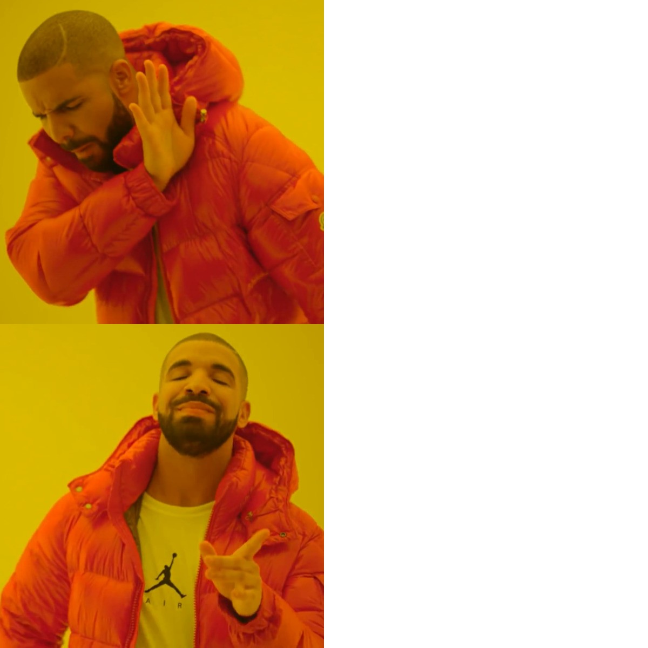
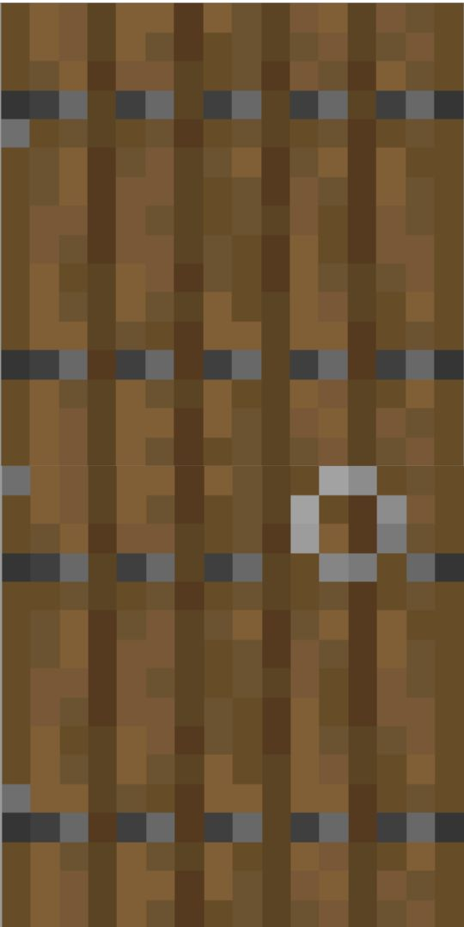
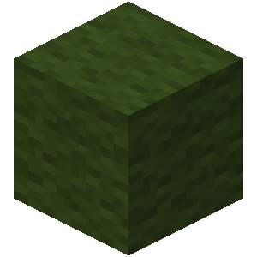
Taller de Programación con Minecraft Educativo
Escuela Superior de Informática - 2023-2024
Taller de Programación con Minecraft Educativo
Escuela Superior de Informática (2024-2025)
¡Corre! Consigue entrar a casa antes de resfriarte.
Puede que no haya puerta, pero tienes que conseguir pasar colocando una lana verde en el bloque de Lapislázuli
¡Importante! Usa "Para Siempre"

Slide 19
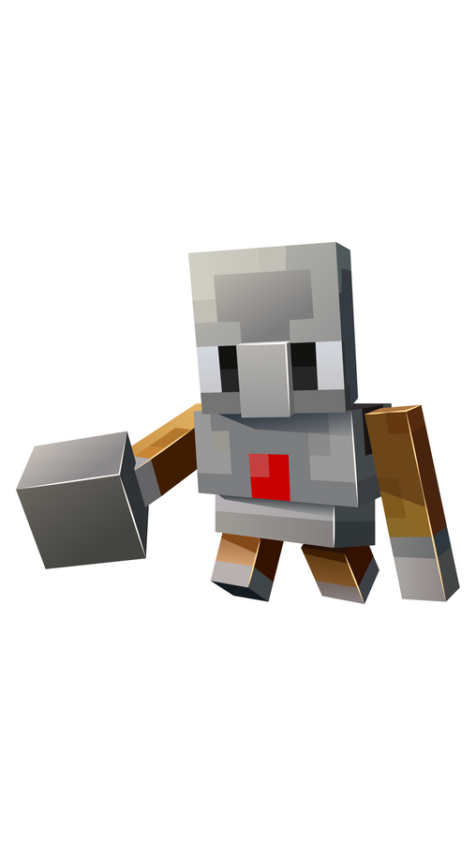


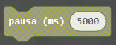
Taller de Programación con Minecraft Educativo
Escuela Superior de Informática - 2023-2024
Taller de Programación con Minecraft Educativo
Escuela Superior de Informática (2024-2025)
Al usar el comando de chat
tnt
El agente dará 20 pasos. Si en uno de esos pasos encuentra un obstáculo, colocará un bloque de TNT y una antorcha de Redstone para abrirse paso.
El TNT tarda tiempo en explotar. Se necesita al menos una pausa de 5 segundos tras activarse.

Slide 20
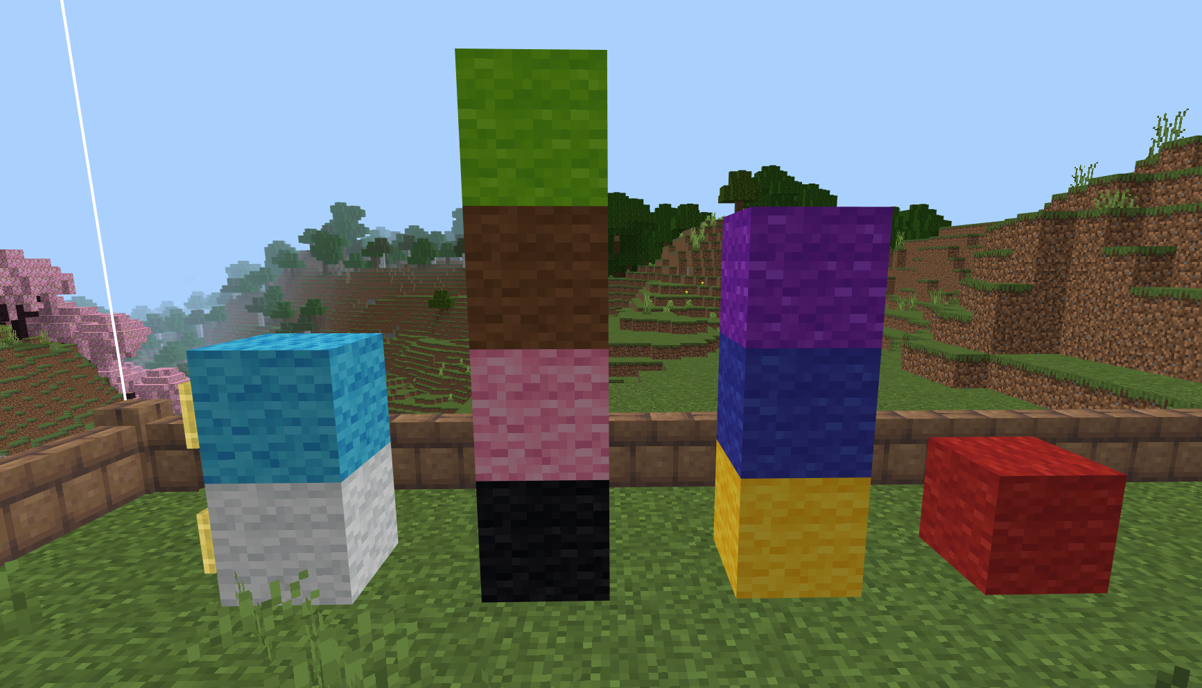
Taller de Programación con Minecraft Educativo
Escuela Superior de Informática - 2023-2024
Taller de Programación con Minecraft Educativo
Escuela Superior de Informática (2024-2025)
¡Encuentra el dibujo escondido en el mosaico!
Las lanas azules claro cambian a blanco, las lanas rosas, marrones y verdes a negro, y finalmente, las azules oscuro y moradas a amarillo

